Slide 1
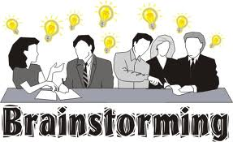

Slide 2
Мозъчна атака
Дефиниране на проблема
Определяне на процедурата
Генериране на идеи
Обсъждане и отсяване на идеите
Вземане на решение

Slide 3
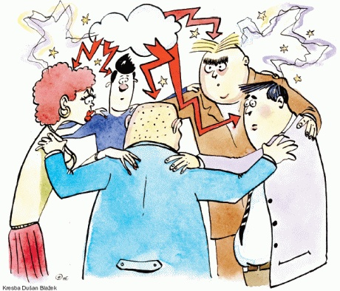

Slide 4
Мозъчна атака - изисквания
• Поддържане фокуса на групата върху проблема
• Отказ от критика по при генерирането на идеи
• Свободно участие на всички, включително и на по-тихите от екипа
• Хората да се забавляват докато правят brainstorming;
• Да се сетят за възможно най-много идеи:
  наистина практични
  крайно непрактични
  “щури”
• Творчеството е добре дошло и няма грешни предложения;

Slide 5
• Групата да не се увлича прекалено много от една идея
• Атмосферата е приятелска, хората доразвиват идеите на колегите си или използват идеи, за да достигнат до нови такива;
• Един участник трябва да записва всички идеи.
• Написаното се анализира след сесията.
• Добре е участниците да са специалисти от различни дисциплини.

Slide 6
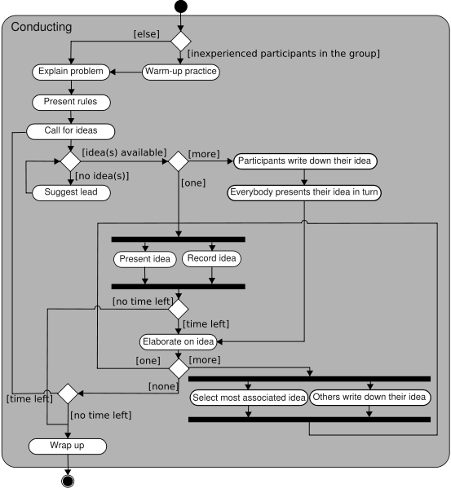

Slide 7
От съобщение на БНТ от 15.11.2010 / 19:45
“Камерън измерва щастието на народа”
"Изготвяне на индекс на щастието - това възнамерява да поиска премиерът на Великобритания Дейвид Камерън, съобщава вестник "Гардиън". Британската национална статистическа служба, според вестника, ще започне измерване на благосъстоянието на населението от психологическа и екологична гледна точка. Камерън е решен да приложи на практика този индекс, въпреки леката нервност на Даунинг стрийт от бъдещите резултати на фона на огромните бюджетни съкращения, оповестени наскоро."
"Според нобелистите по икономика Джузеф Стиглиц и Амартя Сен, по-добра картина за прогреса дава измерването на благосъстоянието на домакинствата и отношението към екологията, отколкото стандартните показатели за промишленото производство."

Slide 8
Упражнение
Направете предложение за изготвяне на индекс на щастието.
Използвайте метода Мозъчна атака (Brainstorming).

